Slide 1
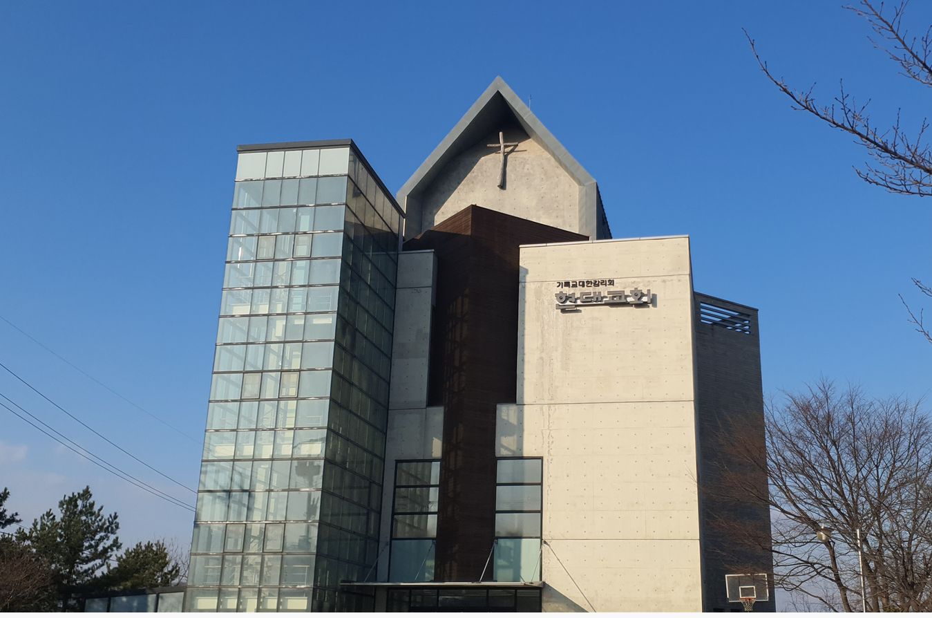
2024년
현대교회 유치부
주일예배

Slide 2
찬양

Slide 3

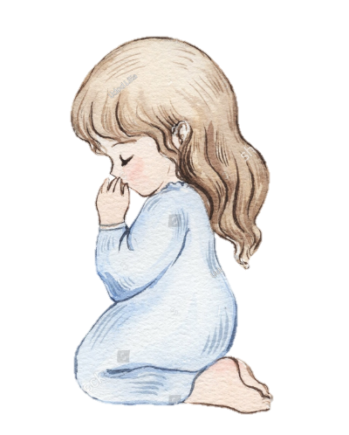
어떻게 기도할까요?
어떻게 기도해야 할지
나는 아직 잘 모르지만
예수님이 우리를 위하여
가르쳐준 기도가 있죠

Slide 4
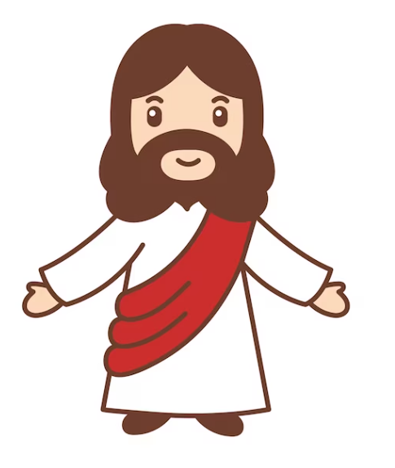
불러봐요 하나님 이름
찬양해요 하나님 솜씨
간구해요 나의 모든 마음
예수님의 이름으로

Slide 5
기도

Slide 6
주제 요절송
기뻐하라 쉬지 말고 기도하라
범사에 감사하라
이것이 그리스도 예수 안에서
너희를 향하신 하나님의 뜻이니라
- 데살로니가전서 5장 18절 아멘 -

Slide 7
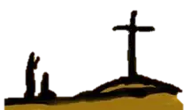
천국에 들어가는 길은
천국에 들어가는 길은 예수님뿐 이지요
황금집으로 가는 길도 예수님뿐 이지요

Slide 8
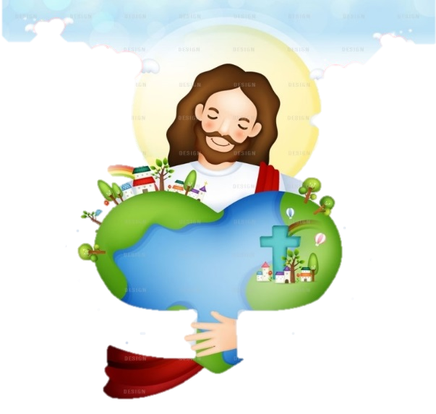
다른 길은 다른 길은 다른 길은 없어요
천국에 들어가는 길은 예수님뿐 이지요

Slide 9
기도 할래요
Oh! 좋으신 하나님 내 기도 들으시는 주님
날 사랑하고 늘 나와 함께 하시죠
나! 믿어요 알아요 그래서 낮에도 밤에도
혼자여도 함께여도 항상 기도할 수 있죠

Slide 10
I wanna pray pray!
I will pray pray! 기도할래요
예수님이 가르쳐 주신대로 나 목소리 높여
Let's pray everyday!
Let's pray everybody! 기도할래요
오직 예수님의 이름으로 나 기도할래요

Slide 11
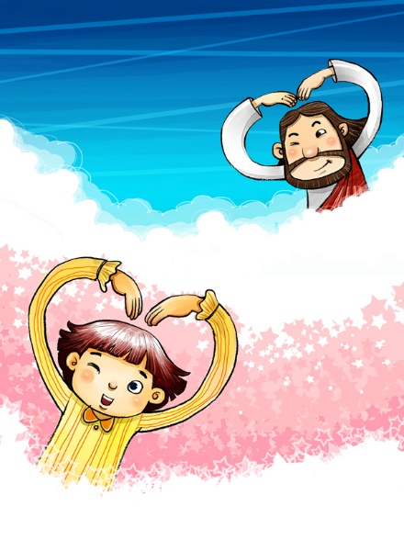
하나님 나의 기도 듣고 계시죠
내 목소린 작지만 듣고 계시죠
작고 작은 기도를 들어주시는 그 사랑
작고 약한 우리를 품어주시는 그 은혜

Slide 12
오늘도 난 기도해요
하나님의 뜻이 이뤄지기를
참 좋으신 주님 이 시간
우리 기도를 들어 주세요

Slide 13
예배

Slide 14
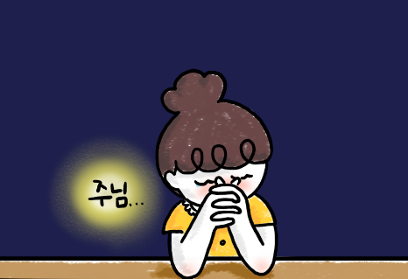
예수님을 만나는 시간
예수님을 만나는 시간
우리가 두 손 모아 기도해요
무릎 꿇고 예수님께 나의 마음을 드려요
누구에게도 할 수 없었던 나의 이야기
친구 되시는 예수님께서 들어주세요

Slide 15

사도신경
전능하사 천지를 만드신
하나님 아버지를 내가 믿사오며,
그 외아들 우리 주
예수 그리스도를 믿사오니,

Slide 16
사도신경
이는 성령으로 잉태하사
동정녀 마리아에게 나시고,
본디오 빌라도에게 고난을 받으사,
십자가에 못박혀 죽으시고,
장사한 지 사흘 만에 죽은 자
가운데서 다시 살아나시며,

Slide 17
사도신경
하늘에 오르사,
전능하신 하나님 우편에 앉아
계시다가, 저리로서 산 자와
죽은 자를 심판하러 오시리라.

Slide 18
사도신경
성령을 믿사오며, 거룩한 공회와,
성도가 서로 교통하는 것과,
죄를 사하여 주시는 것과,
몸이 다시 사는 것과,
영원히 사는 것을 믿사옵나이다.
아멘

Slide 19
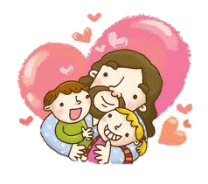
나는야 주의 어린이
나는야 주의 어린이
주의 사랑으로 자라가요~
나는야 주의 어린이
주의 말씀 안에 자라가요~
예수님처럼 기도하고 예수님처럼 섬기며
믿음으로 자라가요~ 나는야 주의 어린이

Slide 20
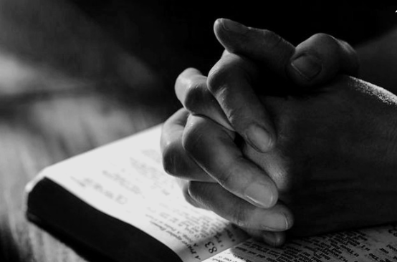
대표기도

Slide 21
말씀속으로
좋아 좋아 좋아 좋아 하나님 말씀
신나 신나 신나 신나 말씀 듣는 것
하나님 말씀 들려주세요
말씀 속으로 슝~! 말씀 속으로 슝~~!

Slide 22
말씀

Slide 23

하나님의 말씀
나를 모든 환난에서 건지신 여호와의 사자께서
이 아이들에게 복을 주시오며
이들로 내 이름과 내 조상 아브라함과
이삭의 이름으로 칭하게 하시오며
이들이 세상에서 번식되게 하시기를 원하나이다
- 창세기 48장 16절 아멘 -

Slide 24
헌금 시간

Slide 25

동전 하나 동전 둘
칠일 동안 모아서
하나님께 드려요
기쁨으로 드려요

Slide 26
먹고 싶고 갖고 싶은
욕심도 있지만
예쁜 마음 정성모아
하나님께 드려요

Slide 27
헌금 기도

Slide 28
광고

Slide 29

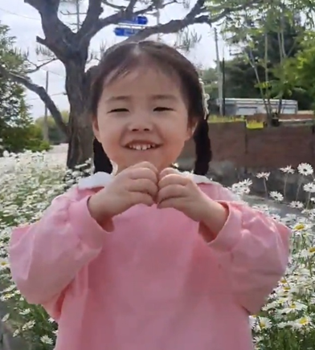
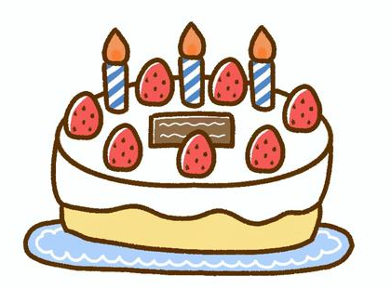
생일축하합니다
박로제

Slide 30

주기도문
하늘에 계신 우리 아버지여,
이름이 거룩히 여김을 받으시오며,
나라가 임하시오며,
뜻이 하늘에서 이루어진 것같이
땅에서도 이루어 지이다.

Slide 31
주기도문
오늘 우리에게 일용할 양식을 주시옵고,
우리가 우리에게 죄 지은 자를
사하여 준 것같이
우리 죄를 사하여 주시옵고,

Slide 32
주기도문
우리를 시험에 들게 하지 마시옵고,
다만 악에서 구하시옵소서.
나라와 권세와 영광이 아버지께
영원히 있사옵나이다.
아멘.

Slide 33
감사합니다.

